Slide 1
স্বাগতম

Slide 2
পরিচিতি
পাঠ পরিচিতি
শিক্ষক পরিচিতি
বিষয়ঃ রসায়ন
শ্রেণীঃ নবম ও দশম (স্কুল/মাদরাসা)
অধ্যয়ঃ ষষ্ঠ
মোঃ আব্দুর রশিদ
টাঙ্গাইল দারুল উলুম কামিল মাদ্রাসা,
টাংগাইল সদর।
মোবা নং-০১৭০৮৩৪৩০৬৪

Slide 3
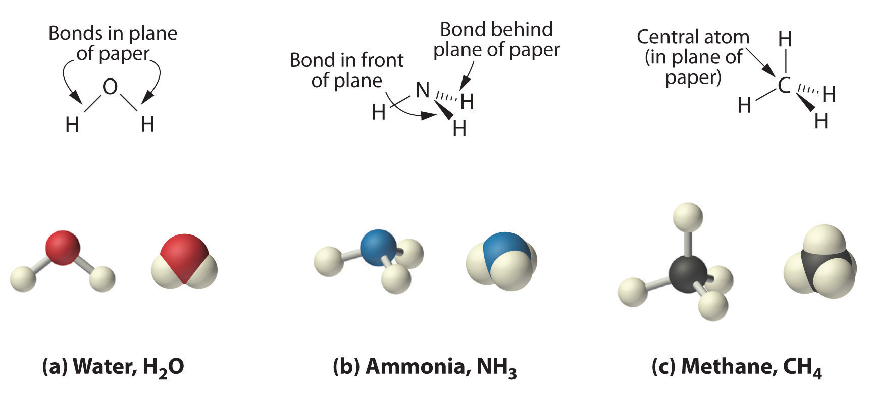
এটি কি কি দ্বারা গঠিত এর ভর কত?১৮গ্রাম পানিতেH O ?
১০০গ্রাম পানিতে H O ?
এটি কি কি দ্বারা গঠিতএর ভর কত?
এটি কি কি দ্বারা গঠিতএর ভর কত?

Slide 4
এই পাঠ শেষে শিক্ষার্থীরা-------
যৌগে মৌলের শতকরা সংযুতি কী? তা বুঝতে পারবে।
স্থুল সংকেত এবংমৌলের শতকরা সংযুতির মধ্যে সম্পর্ক বুঝতে পারবে।
মৌলের শতকরা সংযুতি থেকে আণবিক সংকেত এবং আণবিক সংকেত থেকে স্থল সংকেত পরিবর্তন করতে পারবে।
শতকরা সংযুতি এবং আণবিক সংকেত এর বিভিন্ন রাসায়নিক গণনা করতে পারবে।

Slide 5
কিপয়েন্ট :- তোমাদের যা জানতে হবে---- যৌগের নাম থেকে আণবিক সংকেত এবং এরপর সংকেতের তাৎপর্য
আমরা জানি, যৌগ বিভিন্ন মৌল দ্বারা গঠিত যেমন পানি (H₂ O)
১০০ গ্রাম যৌগের মধ্যে কোন মৌলের যত গ্রাম থাকে তাকে ঐ মৌলের শতকরা সংযুতি বলে।
শতকরা সংযুতি মৌলের পারমানবিক ভর*পরমানুর সংখ্যা*১০০
যৌগের আণবিক ভর
=
%
যৌগ সংকেত আণবিক ভর মোল

Slide 6
সমস্য: HCl এর মধ্যেH এবংCl এর শতকরা সংযুতি বের কর
HCl এর আণবিক ভর = 1+35.5=36.5গ্রাম
36.5 গ্রাম HCl এর মধ্যেH আছে = 1গ্রাম
1গ্রাম HCl এর মধ্যে Hয়াছে=1/36.5
100গ্রাম HCl এর মধ্যেHয়াছে =100/36.5
অতএব H এর শতকরা সংযুতি =2,74%
Cl এর শতকরা সংযুতি =( 100-2.78)%
=97.26%
উত্তরঃ H এর শতকরা সংযুতি =2,74%
Cl এর শতকরা সংযুতি =97.26%

Slide 7
অণুতে বিদ্যমান পরমানু সমুহের সংখ্যার ক্ষুদ্রতম অনুপাত দ্বারা সুচিত সংকেতকে স্থুল সংকেত বলে।
যেমনঃ হাইডোজেন পার অক্সাইডের সংকেতH₂O₂ এতে Hপরমানু সংখ্যা= ২
এবং O পরমানু সংখ্যা=২
Hপরমানু সংখ্যা এবং Oপরমানু সংখ্যা ক্ষুদ্রতম অনুপাত= ২:২ = ১:১ হবে।
হাইডোজেন পার অক্সাইডের স্থুল সংকেতHO ।
মৌলের শতকরা সংযুতি থেকে স্থুল সংকেত নির্ণয়:- ১। মৌলের শতকরা সংযুতিকে (%) স্ব স্ব পারমাণবিক সংখ্যা দ্বারা ভাগ করতে হবে।
পরমানু দুই বা ততোধিক হলে ভাগফলও দুই বা ততোধিকহবে । এবার সবচেয়েছোট ভাগফল দ্বারা
অন্যান্য ভাগফলগুলোকে ভাগকরে পূর্ণসংখ্যা বের কর। এই সংখ্যাই হবে পরমানুর সংখ্যা---------
উদাহরণ: H=2.04% S= 32.65% O=65.30%এগুলোদ্বারা গঠিত যৌগের স্থুল সংকেত
পারমানবিক ভর( H=1,S=32 O=16) H= = S= = 4.08 O= = 4.08
32.65
2.04
১
2.04
৬৫.৩০
৩২
১৬

Slide 8
32.65
2.04
65.30
H=
S=
O=
1.02
32
16
=2
=1
=4
এই মানগুলো এবং মৌলের প্রতীকসমুহ দিয়ে সংকেত আকারে লিখলেই স্থুল সংকেত পাওয়া যায়
H₂SO ₄

Slide 9
আনবিক সংকেত নির্ণয় শতকরা সংযুতি থেকে -------
প্রথমে শতকরা সংযুতি থেকে স্থুল সংকেত নির্ণয় করে স্থুল সংকেতের ভর বের কর
এই ধরনের সমস্যার ক্ষেত্রে আনবিক ভর অবশ্যই দেওয়া থাকবে।
আনবিক ভর অবশ্যই স্থুল সংকেতেরভরের গুনিতক/সমান হবে । এই গুনিতকের মান যদি nধরা হয় তবে
আনবিক ভর
এখন স্থুল সংকেত ও আনবিক সংকেত মধ্যে সম্পর্ক হবে
n=
(CH)n= CnHn
স্থুল সংকেতেরভরের
একটি যৌগে C=93.31%, H=7.69% দেওয়া আছে যৌগের আনবিক ভর= 78 যৌগটির আনবিক সংকেত বের কর ।

Slide 10
প্রথমে মৌলগুলর শতকরা সংযুতিকে পারমাণবিক সংখ্যা দ্বারা ভাগ করে ভাগফল গুলিকে আবারও ছোট ভাগফল দ্বারা ভাগ করে যে যে সংখ্যা পেলাম তাদ্বারা স্থুল সংকেত লিখলাম স্থুল সংকেত হল
C₁H₁=CH
যৌগের স্থুল সংকেত CH হলে এর আণবিক সংকেত হবে (CH)n =CnHn স্থুল সংকেত CHএর ভর =12 x1+1x1=13 এবং আনবিক ভর =78
যৌগের আণবিক ভর
78
n=
=
=6
স্থুল সংকেতেরভরের
13
কাজেই যৌগটির আণবিক সংকেত =C₆H₆

Slide 11
আনবিক সংকেত থেকে স্থুল সংকেত নির্ণয়: অণুতে বিদ্যমান পরমানু সমুহের প্রতীক এবং পরমানু সমুহের প্রকৃত সংখ্যা দ্বারা সুচিত সংকেতকে আনবিক সংকেত বলে।
অণুতে বিদ্যমান পরমানু সমুহের সংখ্যার ক্ষুদ্রতম অনুপাত দ্বারা সুচিত সংকেতকে স্থুল সংকেত বলে।
C₆H₁₂O₆
6:12:6 =1:2:1 = C₁H₁₂O₁

Slide 12
বহুনির্বাচনী প্রশ্ন
প্রশ্ন: ১
মোল অণু কী ?
(ক)আনবিক ভর
(খ) অণুর ভর
সঠিক উত্তর জানতে বৃত্তে ক্লিক করি
(গ গ্রামে প্রকাশিত আনবিকভর
(ঘ) কোনটি নয়
প্রশ্ন: ২
যৌগের স্থুল সংকেতে ------
i. অণুতে বিদ্যমান সব পরমাণুর প্রতীক থাকে ।
ii. অণুতে বিদ্যমান সব পরমাণু সংখ্যার ক্ষুদ্রতম অনুপাত বিদ্যমান।
iii. অণুতে বিদ্যমান সব পরমাণু প্রকৃত সংখ্যা বিদ্যমান ।
নিচের কোনটি সঠিক-
(ক) i, ii, iii
(খ) i, iii
সঠিক উত্তর জানতে বৃত্তে ক্লিক করি
(গ) ii, iii
(ঘ) i, ii,
এই অধ্যায় থেকে ৫০টি এম সি কিঊ প্রশ্ন শিখ!
Notes:
বৃত্তে ক্লিকের পুর্বেই শিক্ষার্থীর কাজ থেকে সম্ভাব্য উত্তর বের করে উত্তর মিলানো যেতে পারে।

Slide 13
বাড়ির কাজ
১। HNO₃ এর H ,N ,O শতকরা সংযুতি হিসাব কর এবং দেখাও যে এর স্থুল সংকেত ও আণবিক সংকেত একই। ( H=1 N=14,O=16, HNO₃ =63)

Slide 14
The End

